Slide 1
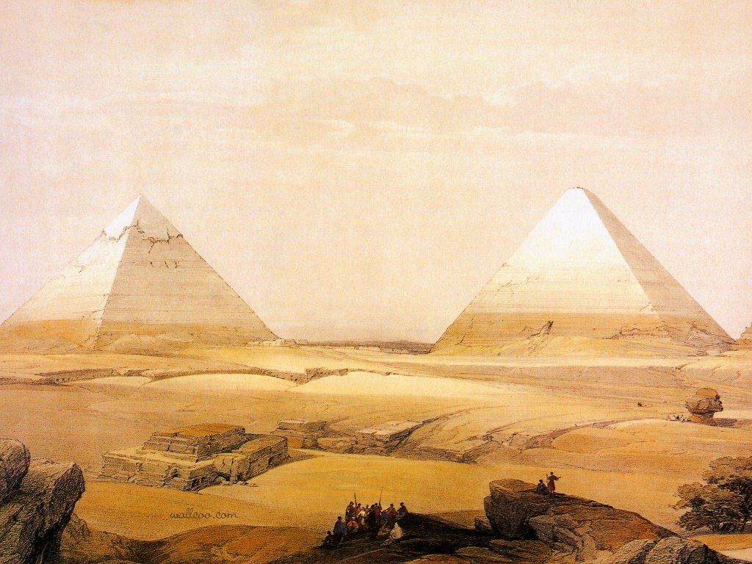
Презентация
на тему:
Древний Египет
Сотавитель: Дмитриева Виктория
ДХШ им. С.И.Блонской

Slide 2
Содержание
История Древнего Египта
Географическое расположение
Климат
Флора
Фауна
Искусство
Интересные факты
Заключение

Slide 3
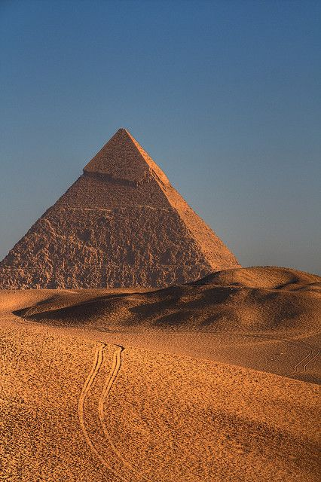
История Древнего Египта
Древний Египет- цивилизация древних египтян, существовавшая в IV тыс. до н. э.
Египтяне, как и многие другие древневосточные народы, образовались на основе смешения целого ряда различных племён принадлежащих к туземным племенам Северной и Восточной Африки.

Slide 4
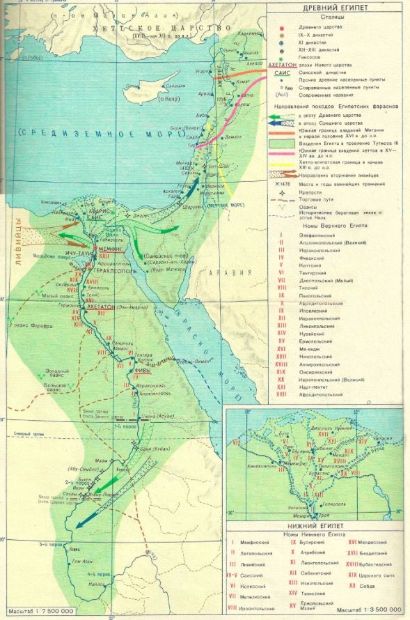
Географическое расположение
Египет расположен в долине Нила на северо-востоке Африки. Цивилизация зародилась в Верхнем Египте, на территории городов Абидос и Хираконполис.
Омывается на севере водами Средиземного моря, на востоке — Красного моря. Расположен в субтропических и тропических широтах. 96% территории страны занимают Ливийская, Аравийская и Нубийская пустыни. По площади относится к крупным государствам, однако египтяне проживают на 4% территории — в плодороднейшей долине Нила.

Slide 5
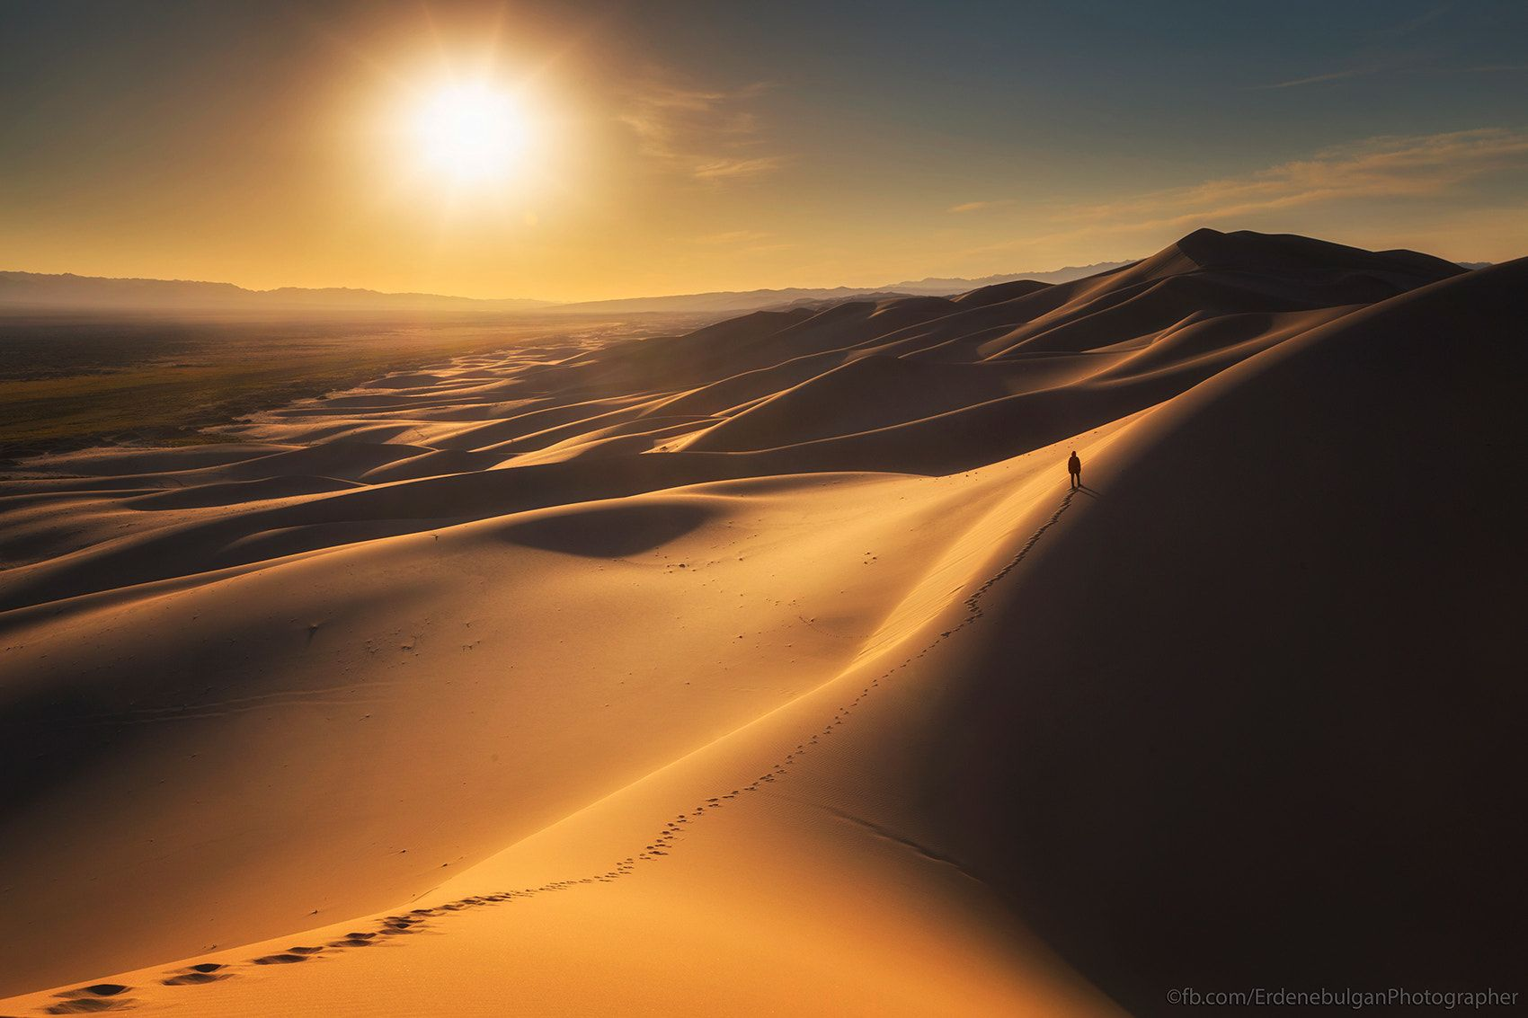
Климат
Египет находится в пределах субтропического и тропического климатических поясов. В государстве преобладает тропический пустынный климат.
Египетское лето очень жаркое, но ночью всегда намного прохладнее, суточные перепады температур достаточно велики. Межсезонные перепады температур не такие большие. На побережьях суточные и сезонные колебания несколько меньше, чем в глубине территории.

Slide 6
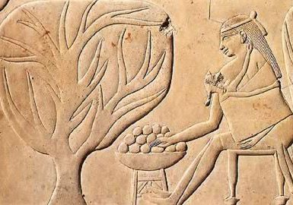
Флора
В дельте Нила и в долине реки Нил богатое разнообразие деревьев, некоторые из них завезены из других стран, в том числе тамариск, акация, эвкалипт, мимоза, жакаранда, кипарис и платан, а также множество фруктовых деревьев, таких как цитрусовые, инжир, манго.

Slide 7
Фауна
Египтяне занимаются выращиванием крупного рогатого скота, овец, коз, свиней, лошадей, гусей, кур, уток, прочей живности. В качестве домашних любимцев они держат кошек, собак, голубей, обезьян, хорьков, удодов, хищных соколов.
Конечно же, в этой стране обитают и дикие животные: львы, гиены, гепарды, антилопы, змеи, шакалы, дикие быки, пустынные зайцы, мангусты и др.
Из птиц в Египте гнездятся совы, журавли, голуби, цапли, соколы, грифы, гуси, ибисы, коршуны и др.
В местных реках водятся лягушки, черепахи, крокодилы, бегемоты.
Насекомые представлены разнообразными мухами, жуками, многоножками, тарантулами, скорпионами и т.д.

Slide 8
Искусство
Искусство Древнего Египта — живопись, скульптура, архитектура и другие виды искусства, которые зародились в Нильской долине около 5000 лет до нашей эры и просуществовали до 300 года нашей эры.
Для древнеегипетского изобразительного искусства характерно изображение людей и животных в профиль.
Множество египетских картин сохранились благодаря сухому климату Древнего Египта. Сцены в гробницах представляли путешествие покойного в загробный мир и встречу с богами (суд Осириса). Также часто изображалась земная жизнь усопшего, чтобы помочь ему заниматься тем же в царстве мёртвых. В Новом Царстве вместе с умершим стали класть Книгу мёртвых, которая призвана была помочь преодолеть препятствия к благодатным Полям Иалу.

Slide 9
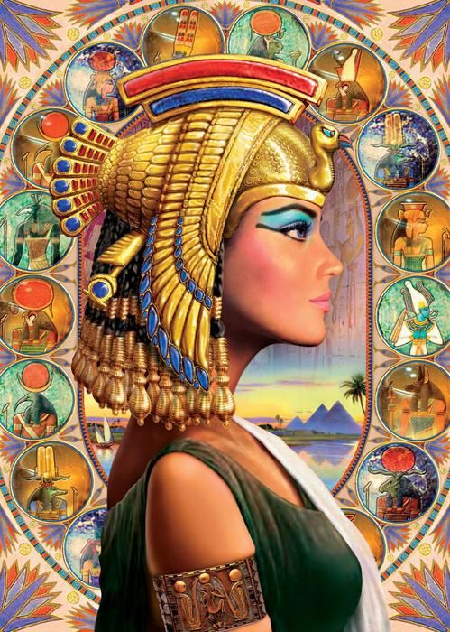
Интересные факты
В пантеоне древних египтян — более 1400 богов и богинь. Наиболее известные — всемогущий Амон Ра, владыка загробного мира Осирис, богиня материнства и плодородия Исида, проводник душ Анубис и демиург Птах.
Египет — родина косметики: в качестве кремов использовали настойки из целебных растений, в качестве скрабов — смесь морской соли и перемолотых зерен кофе. Вместо туши — краска из жженого миндаля, сурьмы, графита и (красота требует жертв) крокодильего помета, вместо румян — растертые ягоды шелковицы, вместо теней — сажа, сурьма, медь, пепел и охра.

Slide 10
Заключение
Египет - колыбель древнейшей цивилизации. Египет - страна, где возникло первое государство, где зародились письмо, математика, астрономия, медицина. До сих пор не разгаданы загадки таинственных пирамид - кажется, что по сей день эту тайну свято охраняют фараоны. Наследие древнего Египта, к сожалению, пока еще не стало неотъемлемой частью нашей культуры и образования.

